Slide 1
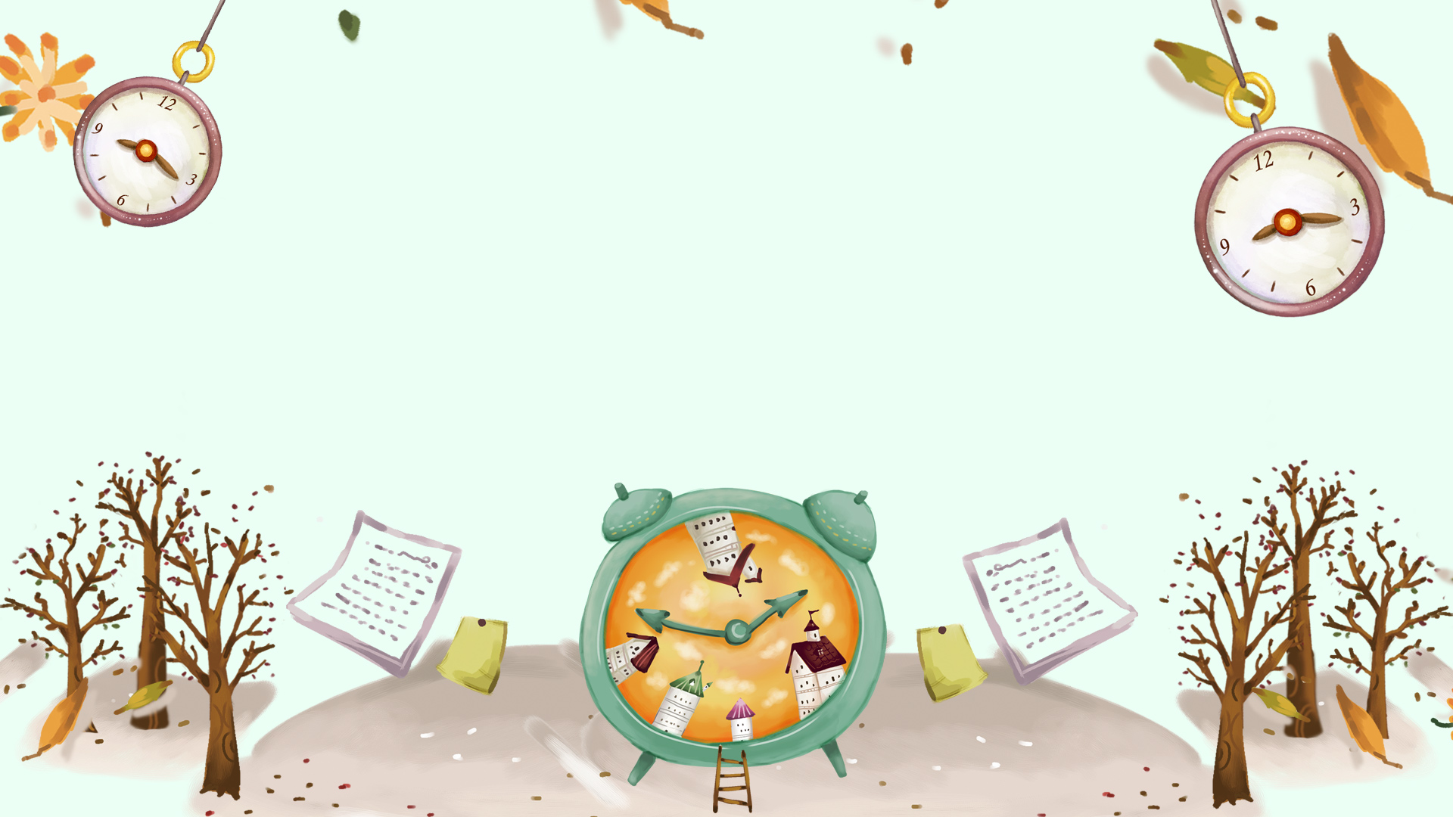


Slide 2
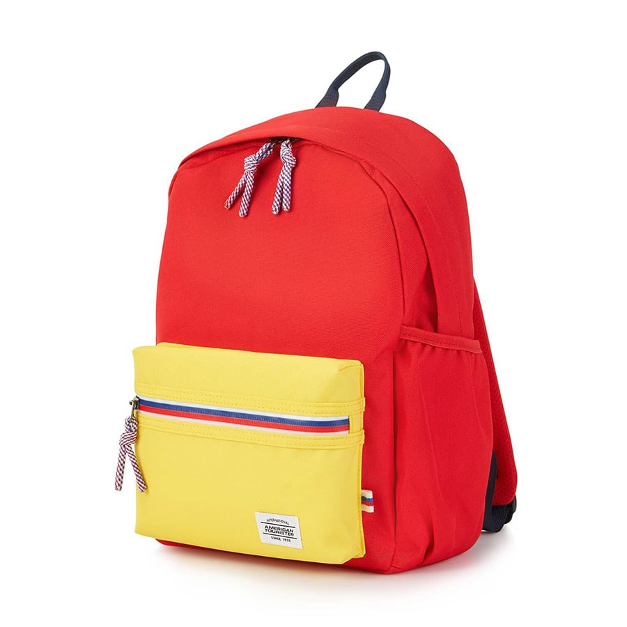
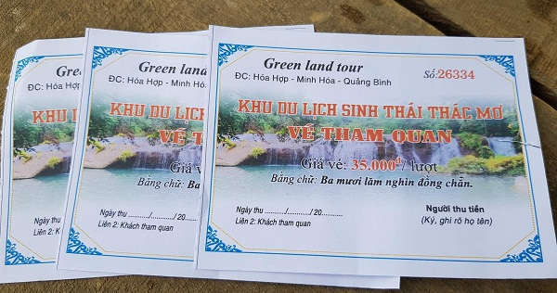
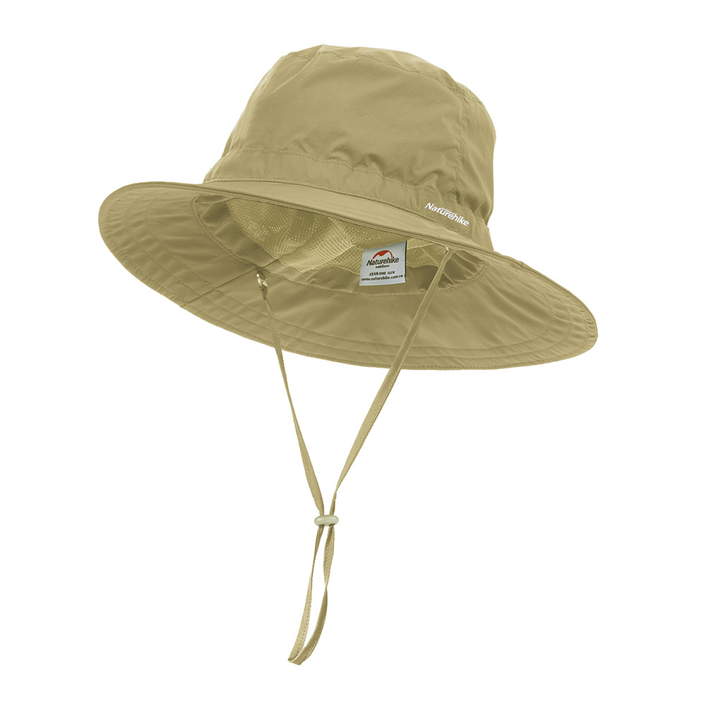

Slide 3

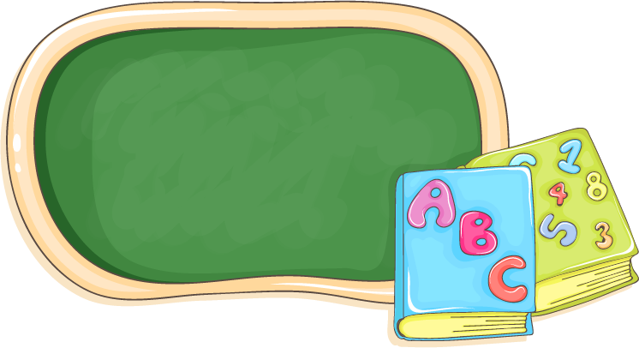







Đồng hồ
chỉ mấy giờ
10 giờ
11 giờ
12 giờ

Slide 4
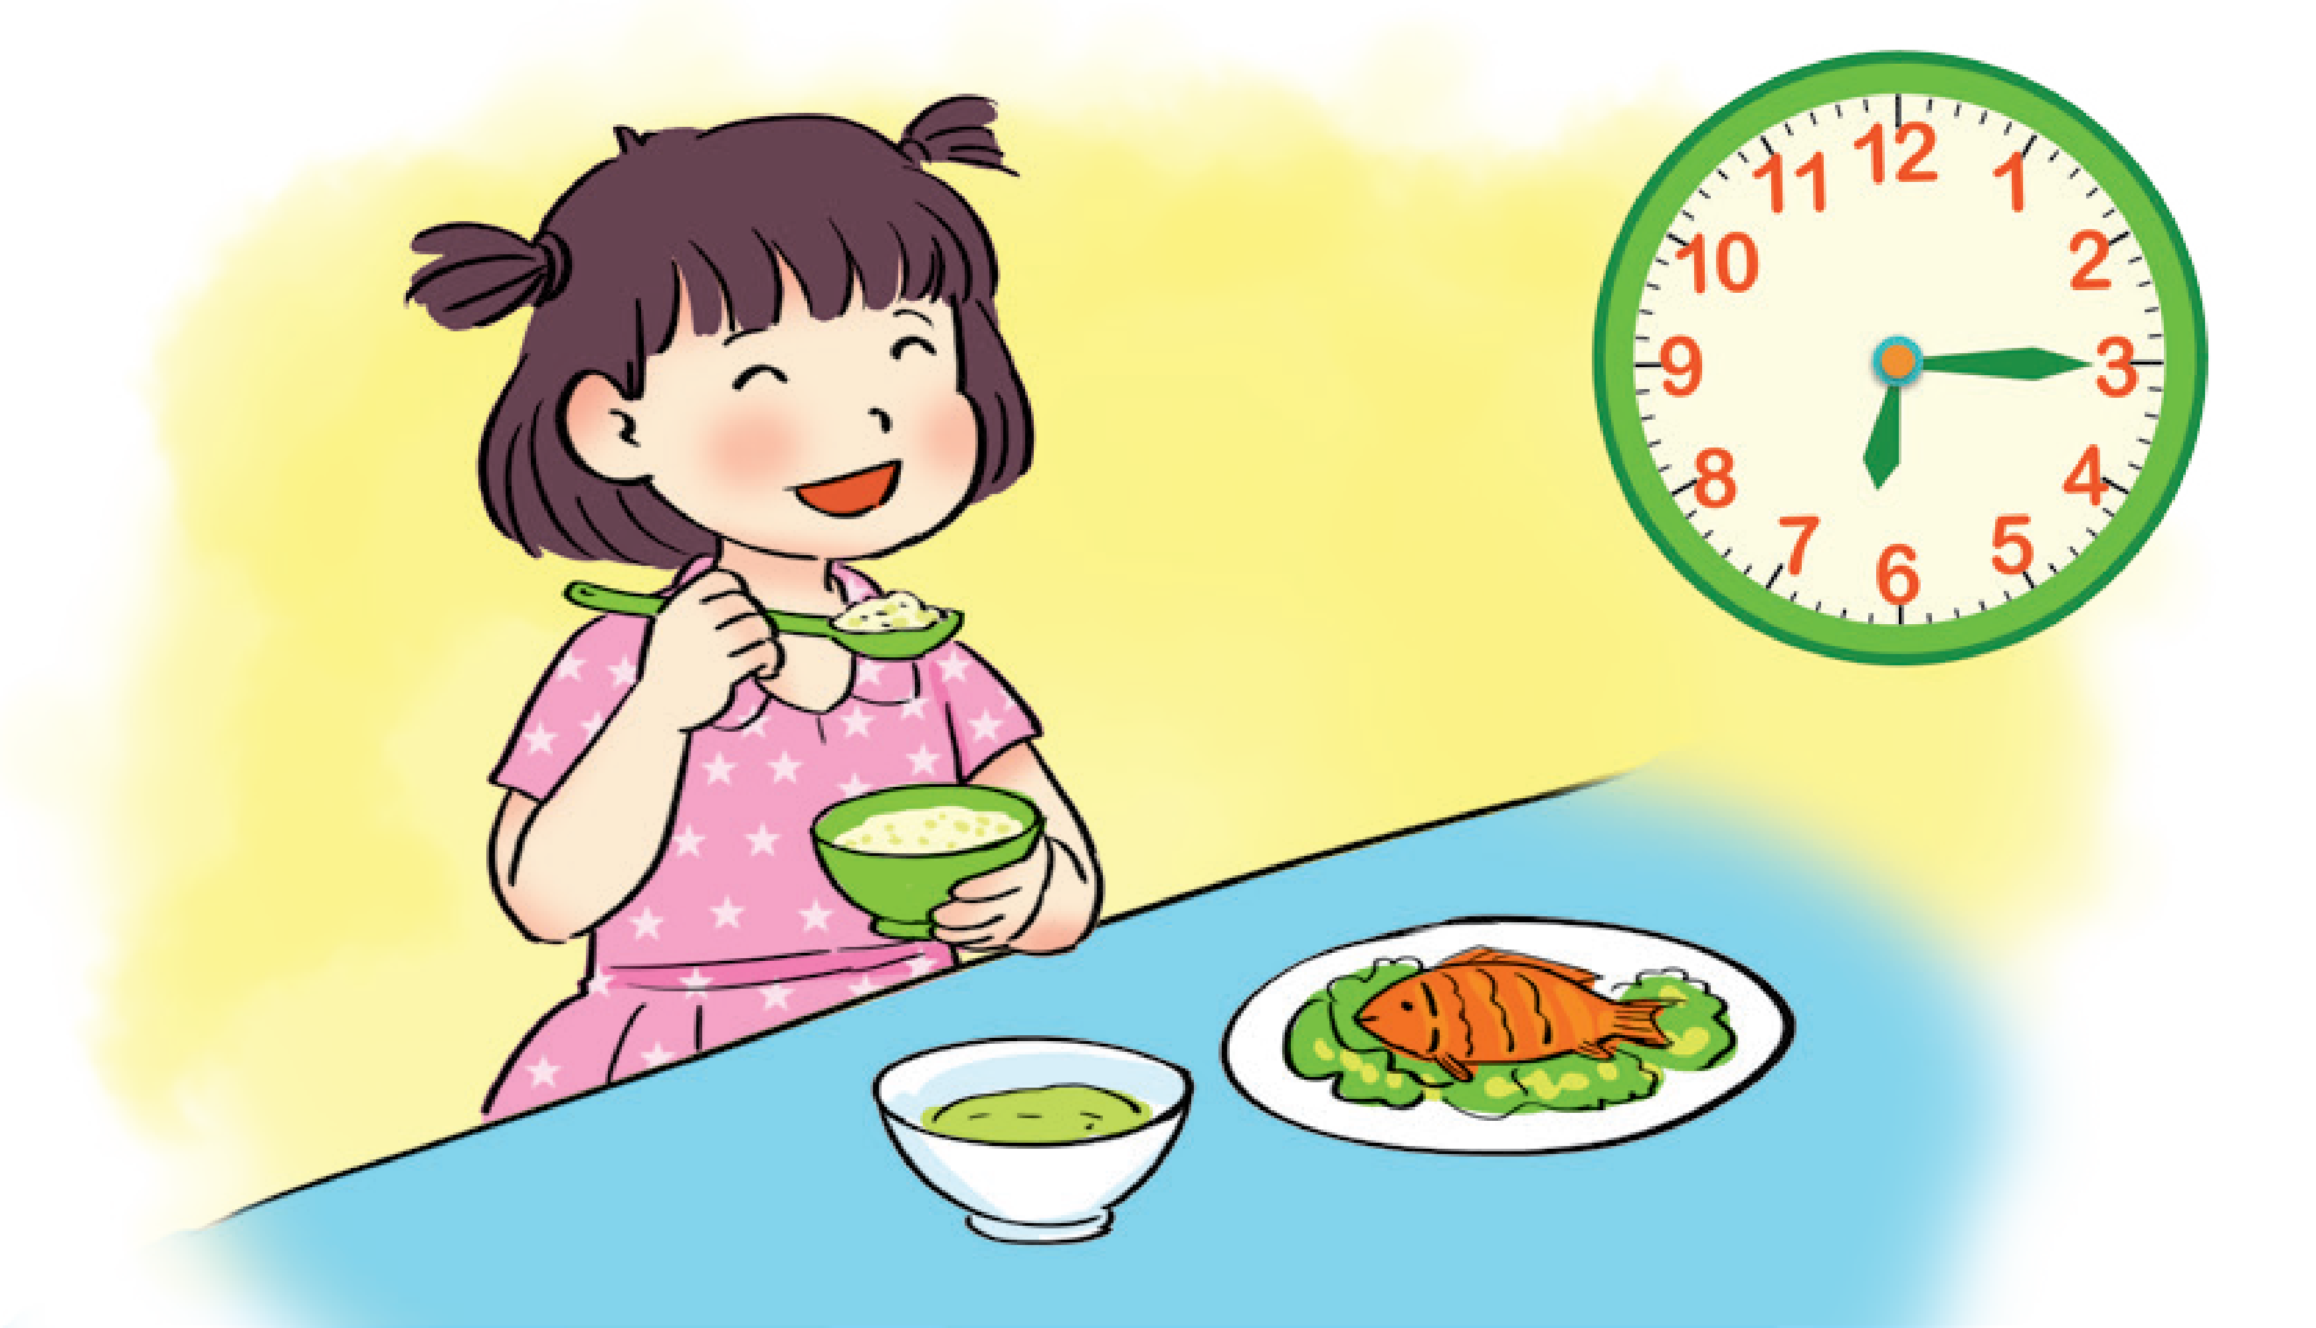
Bạn Mai ăn sáng lúc mấy giờ?
6 giờ 30 phút
6 giờ
6 giờ 15phút

Slide 5

Nam học bài lúc mấy giờ?
8 giờ 20 phút
9 giờ 15 phút
8 giờ 15 phút

Slide 6


(Tiết 2)

Slide 7
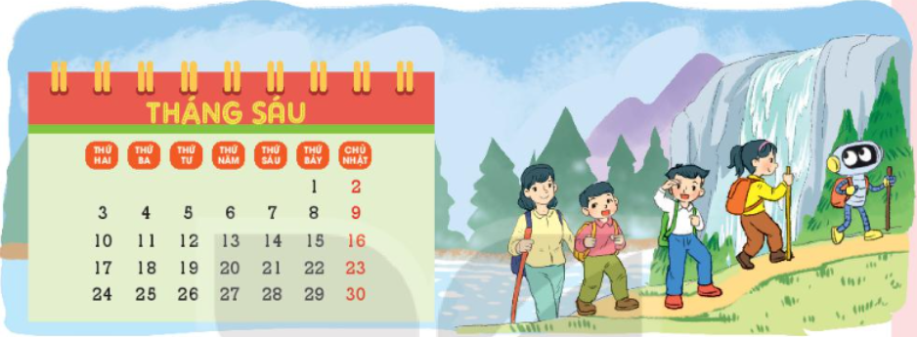
Tháng 6 này, chúng mình sẽ cùng tham dự một trại hè dành cho học sinh từ 7 đến 10 tuổi.
Dưới đây là tờ lịch tháng 6:

Slide 8
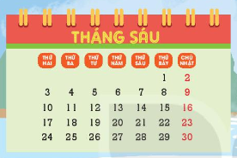
1. Trại hè được tổ chức từ ngày 24 tháng 6 đến hết ngày 30 tháng 6. Hỏi trại hè được tổ chức trong bao nhiêu ngày?
1. Trại hè được tổ chức từ ngày 24 tháng 6 đến hết ngày 30 tháng 6. Hỏi trại hè được tổ chức trong bao nhiêu ngày?
Trại hè được tổ chức trong 7 ngày: 24, 25, 26, 27, 28, 29, 30
(ngày kết thúc – ngày bắt đầu) + 1

Slide 9
a) Thời hạn đăng kí tham dự trại hè là hết ngày thứ Sáu đầu tiên của tháng 6. Vậy thời hạn đăng kí là hết ngày nào?
a) Thời hạn đăng kí tham dự trại hè là hết ngày thứ Sáu đầu tiên của tháng 6. Vậy thời hạn đăng kí là hết ngày nào?
2
b) Danh sách những người tham dự sự kiện này sẽ được thông báo vào thứ Hai tuần kế tiếp. Đó là ngày nào?
b) Danh sách những người tham dự sự kiện này sẽ được thông báo vào thứ Hai tuần kế tiếp. Đó là ngày nào?

Slide 10
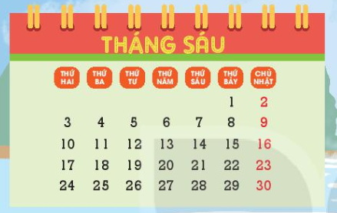
a) Thời hạn đăng kí tham dự trại hè là hết ngày thứ Sáu đầu tiên của tháng 6. Vậy thời hạn đăng kí là hết ngày nào?
a) Thời hạn đăng kí tham dự trại hè là hết ngày thứ Sáu đầu tiên của tháng 6. Vậy thời hạn đăng kí là hết ngày nào?
2
Thời hạn đăng kí tham dự trại hè là hết ngày thứ Sáu đầu tiên của tháng 6.
=> Vậy thời hạn đăng kí là hết ngày 7 tháng 6.

Slide 11
b) Danh sách những người tham dự sự kiện này sẽ được thông báo vào thứ Hai tuần kế tiếp. Đó là ngày nào?
b) Danh sách những người tham dự sự kiện này sẽ được thông báo vào thứ Hai tuần kế tiếp. Đó là ngày nào?
2
Danh sách những người tham dự sự kiện này sẽ được thông báo vào thứ Hai tuần kế tiếp là ngày 10 tháng 6.
Thứ 2 đầu tiên
Kế tiếp

Slide 12

Một ngày trước thời điểm diễn ra trại hè.
a) Buổi sáng, Nam chuẩn bị những đồ dùng cần thiết để tham dự trại hè. Thời gian bắt đầu và kết thúc như sau:
3
Hỏi Nam đã chuẩn bị đồ dùng trong bao lâu?
Buổi sáng, Nam chuẩn bị đồ tham dự trại hè bắt đầu từ 9 giờ 5 phút đến 9 giờ 35 phút.
=> Vậy Nam chuẩn bị đồ tham dự trại hè mất 30 phút.
9 giờ 5 phút
9 giờ 35 phút

Slide 13
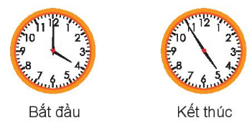
b) Buổi chiều, Nam nướng bánh quy để tặng các bạn. Thời gian bắt đầu và kết thúc như sau:
3
Hỏi Nam đã nướng bánh trong bao lâu?
Buổi chiều, Nam bắt đầu nướng bánh quy từ 4 giờ đến 4 giờ 55 phút.
=> Vậy Nam nướng bánh quy hết 55 phút.
4 giờ
4 giờ 55 phút

Slide 14
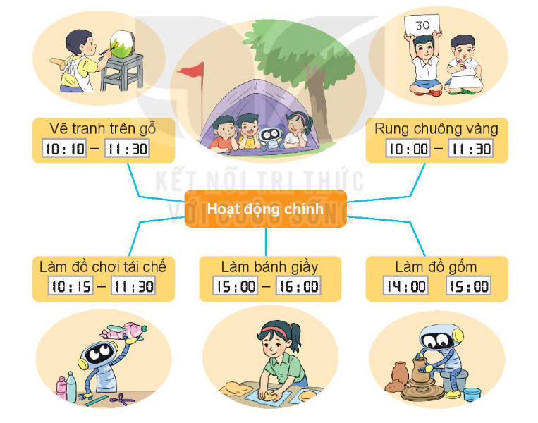
Vào ngày đầu tiên tham dự trại hè, chúng mình được chọn tham gia hai hoặc ba hoạt động (không trùng thời gian) trong các hoạt động sau:
Vào ngày đầu tiên tham dự trại hè, chúng mình được chọn tham gia hai hoặc ba hoạt động (không trùng thời gian) trong các hoạt động sau:
4
Em chọn tham gia những hoạt động nào? Các hoạt động đó diễn ra theo thứ tự như thế nào?

Slide 16


